Slide 1
Microsoft FormsとPower BI Desktopを使った 簡易CBT作成と 学習データ分析
つるぎ町立貞光中学校 瀬川 健治

Slide 2
従来のペーパーテストでは･･･
テスト印刷・採点に時間が必要
結果の確認に期間が空く
テスト結果の集計に転記作業等が必要
→生徒の課題把握にあまり時間がかけられなかった
（他の業務に忙殺されていることも大きな要因ですが･･･）

Slide 3
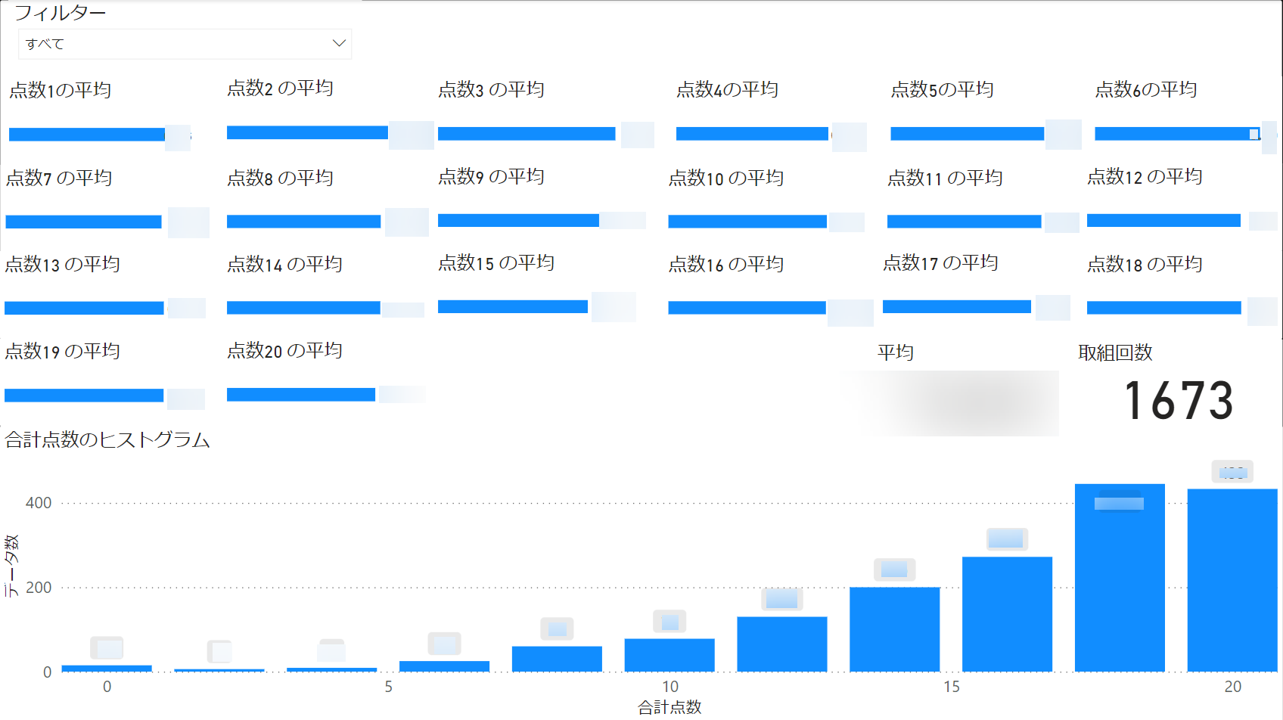
Microsoft Formsで CBT（Computer Based Testing） 作成
テスト印刷必要なし・採点自動
結果の確認はリアルタイム
テスト結果は自動集計
（Excelファイルでエクスポート可能）
（今回は）
小テストで
活用
Excelファイルに出力してPower BI Desktopで
データを可視化，生徒の苦手を確認しやすくした

Slide 4
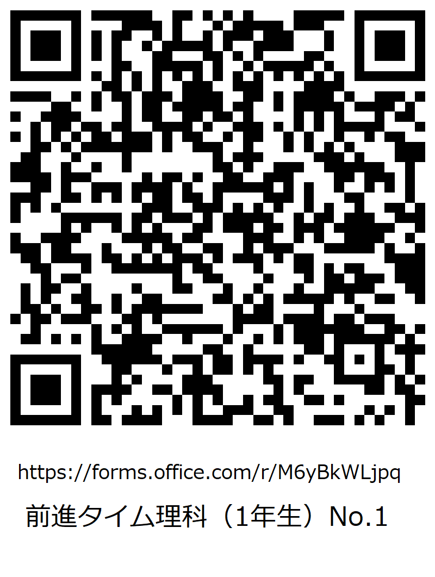
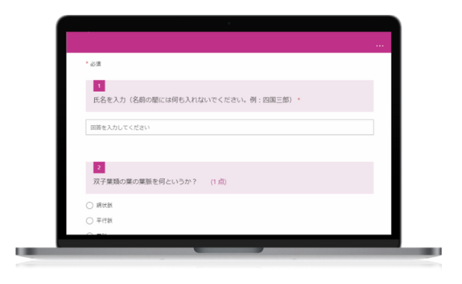
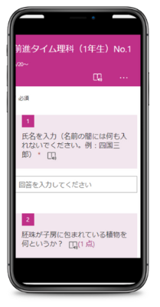
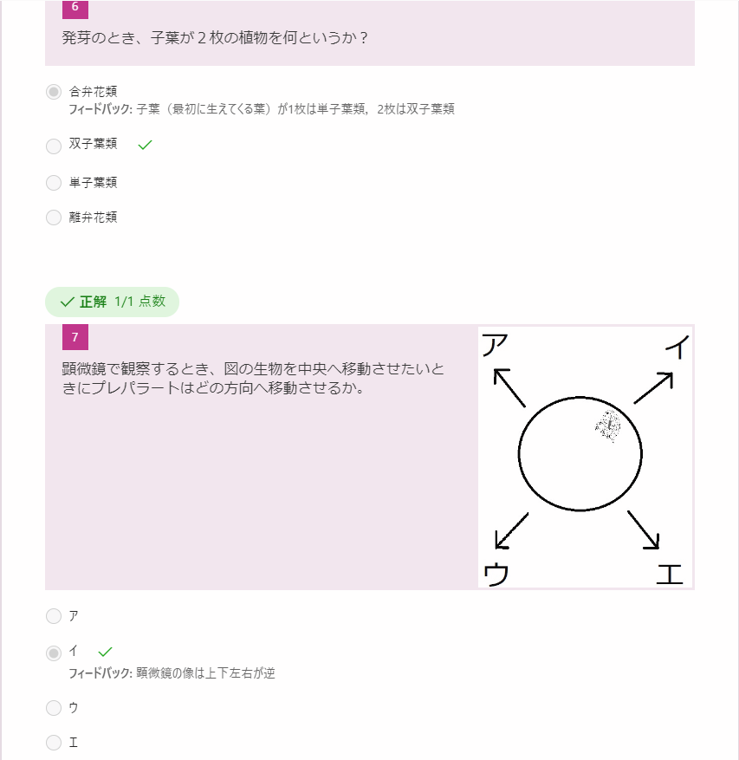
CBTの概要
生徒
先生
Microsoft Forms
（クイズ機能）
サンプル
Excelで出力
Teamsや
QRコードで
CBTにアクセス
Power BI Desktopで可視化
「結果の表示」から
正解の即時確認

Slide 5
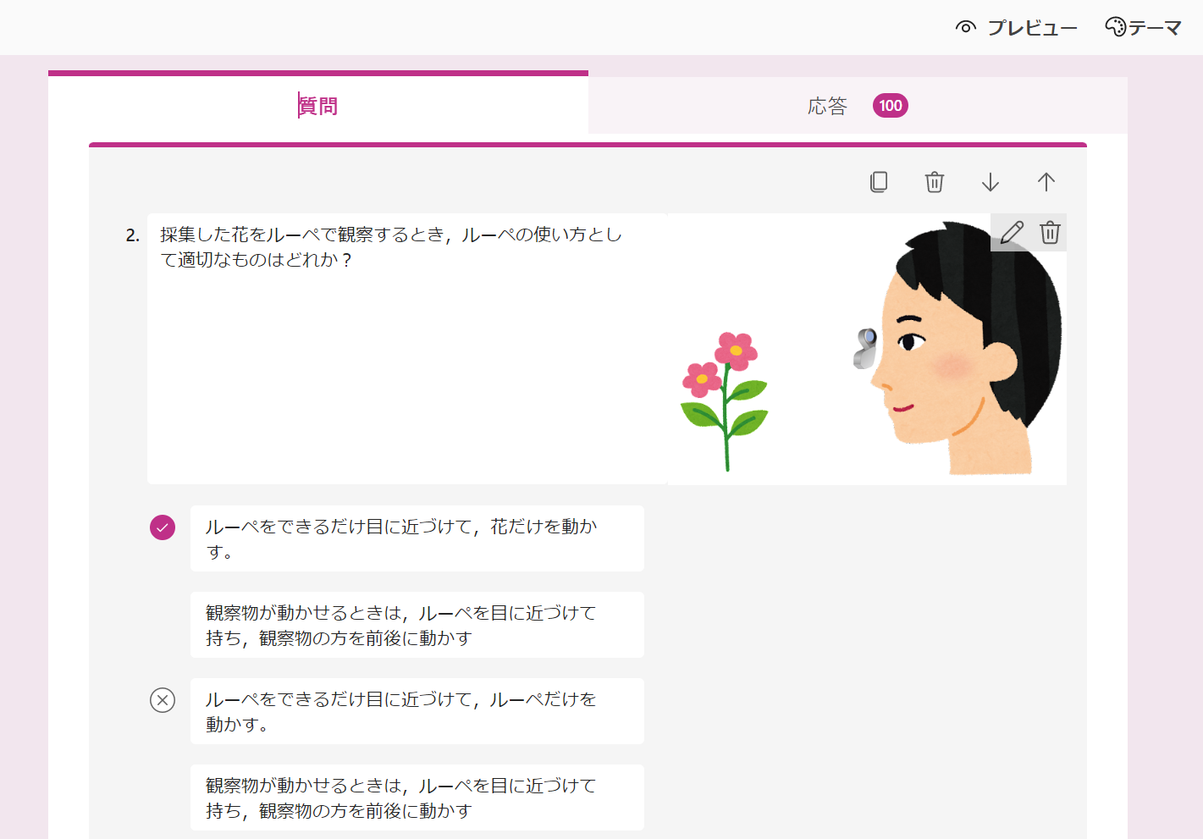
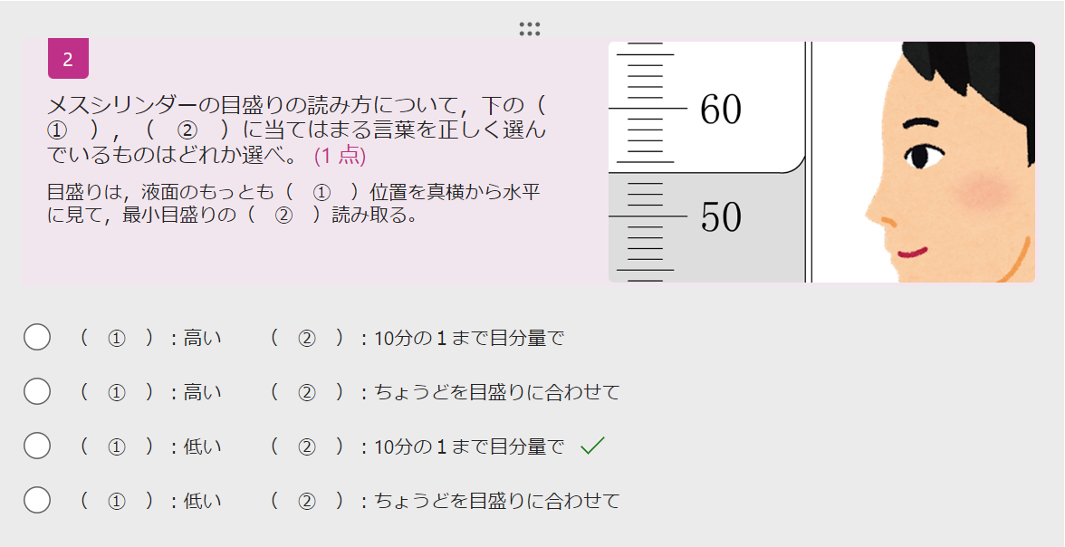
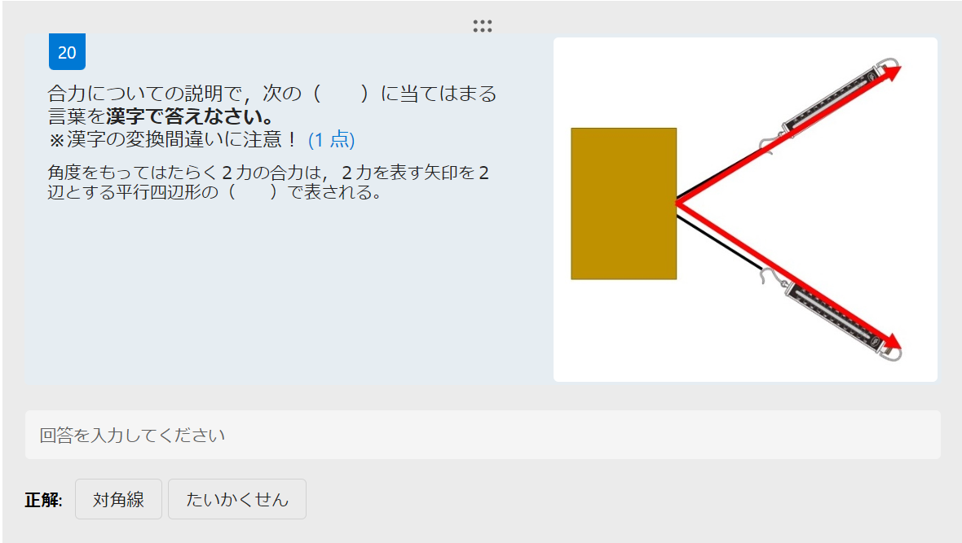
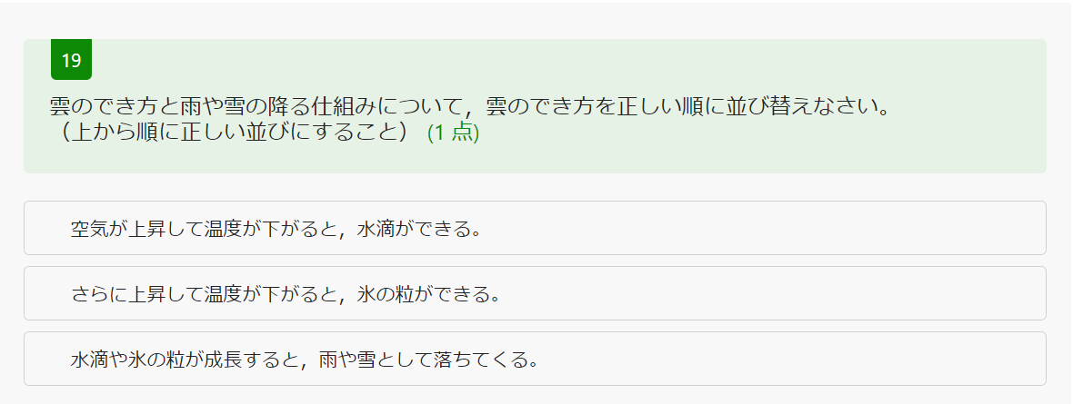
実際の画面（Formsの小テスト）
選択問題
出題形式
語句入力
解説も付けられます
（選択問題のみ）
並べ替え
計算

Slide 6
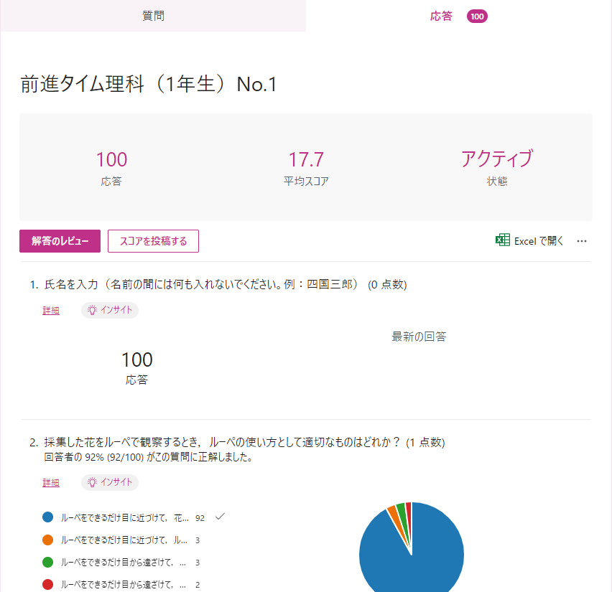
実際の画面（Formsの小テスト）
解答されたデータは全てFormsへ集約
Forms上でも簡易的な分析は可能
Excelファイルを出力してPower BI Desktopへ
選択問題
出題形式
語句入力
解説も付けられます
（選択問題のみ）
並べ替え
計算

Slide 7
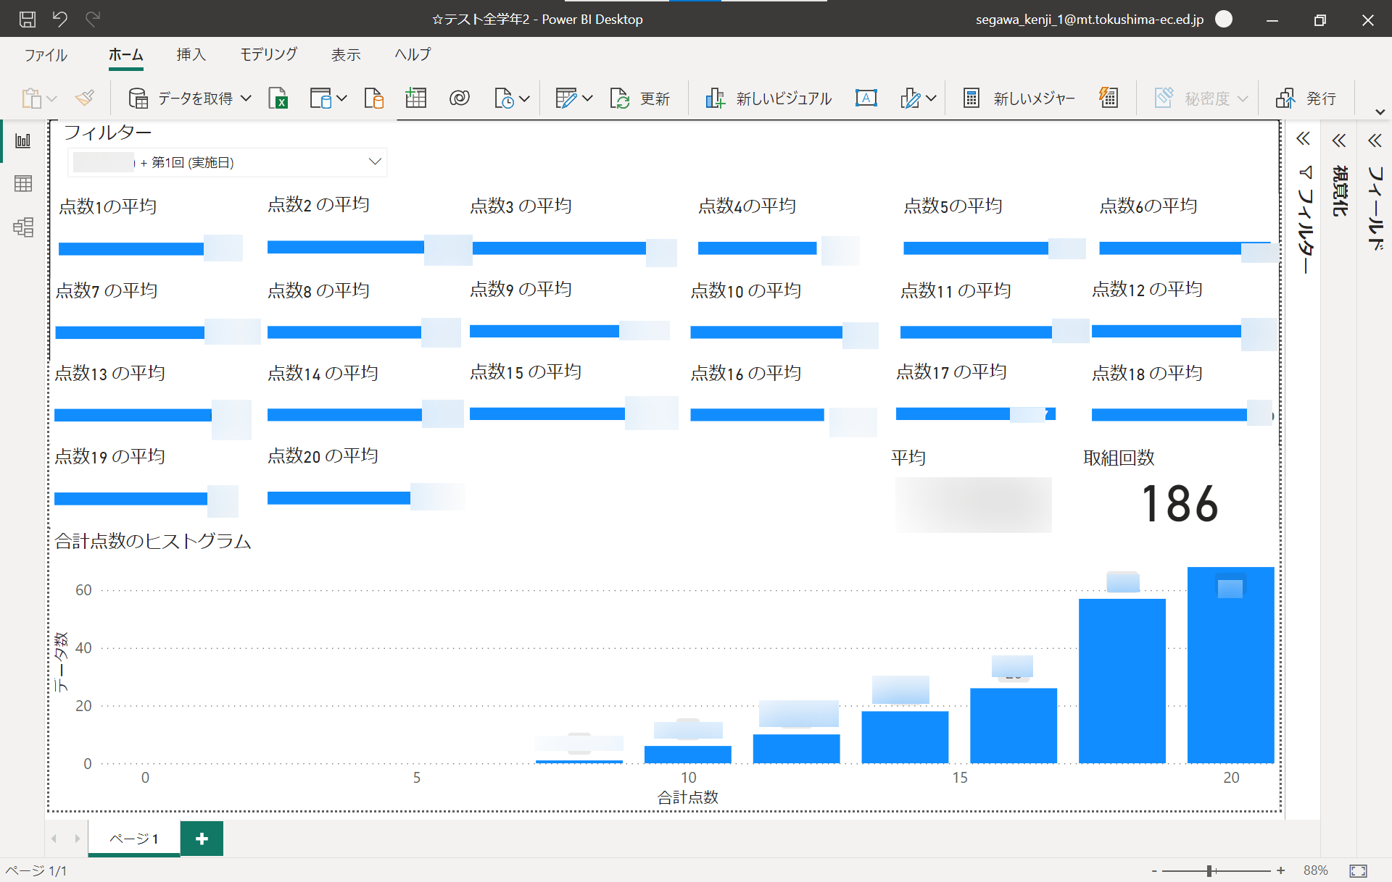
実際の画面（Power BI Desktop）
※一部ぼかし
「フィルター」により
特定の学年や
個人のグラフを
表示可能
グラフは
「フィルター」の条件により
リアルタイムに
変化

Slide 8
実際の画面（Power BI Desktop）
※一部ぼかし
「フィルター」により
特定の学年や
個人のグラフを
表示可能
「学年」「学級」「個人」
それぞれにフィルターを合わせると
学年の傾向から個人の得意・苦手まで分析可能！
グラフは
「フィルター」の条件により
リアルタイムに
変化

Slide 9
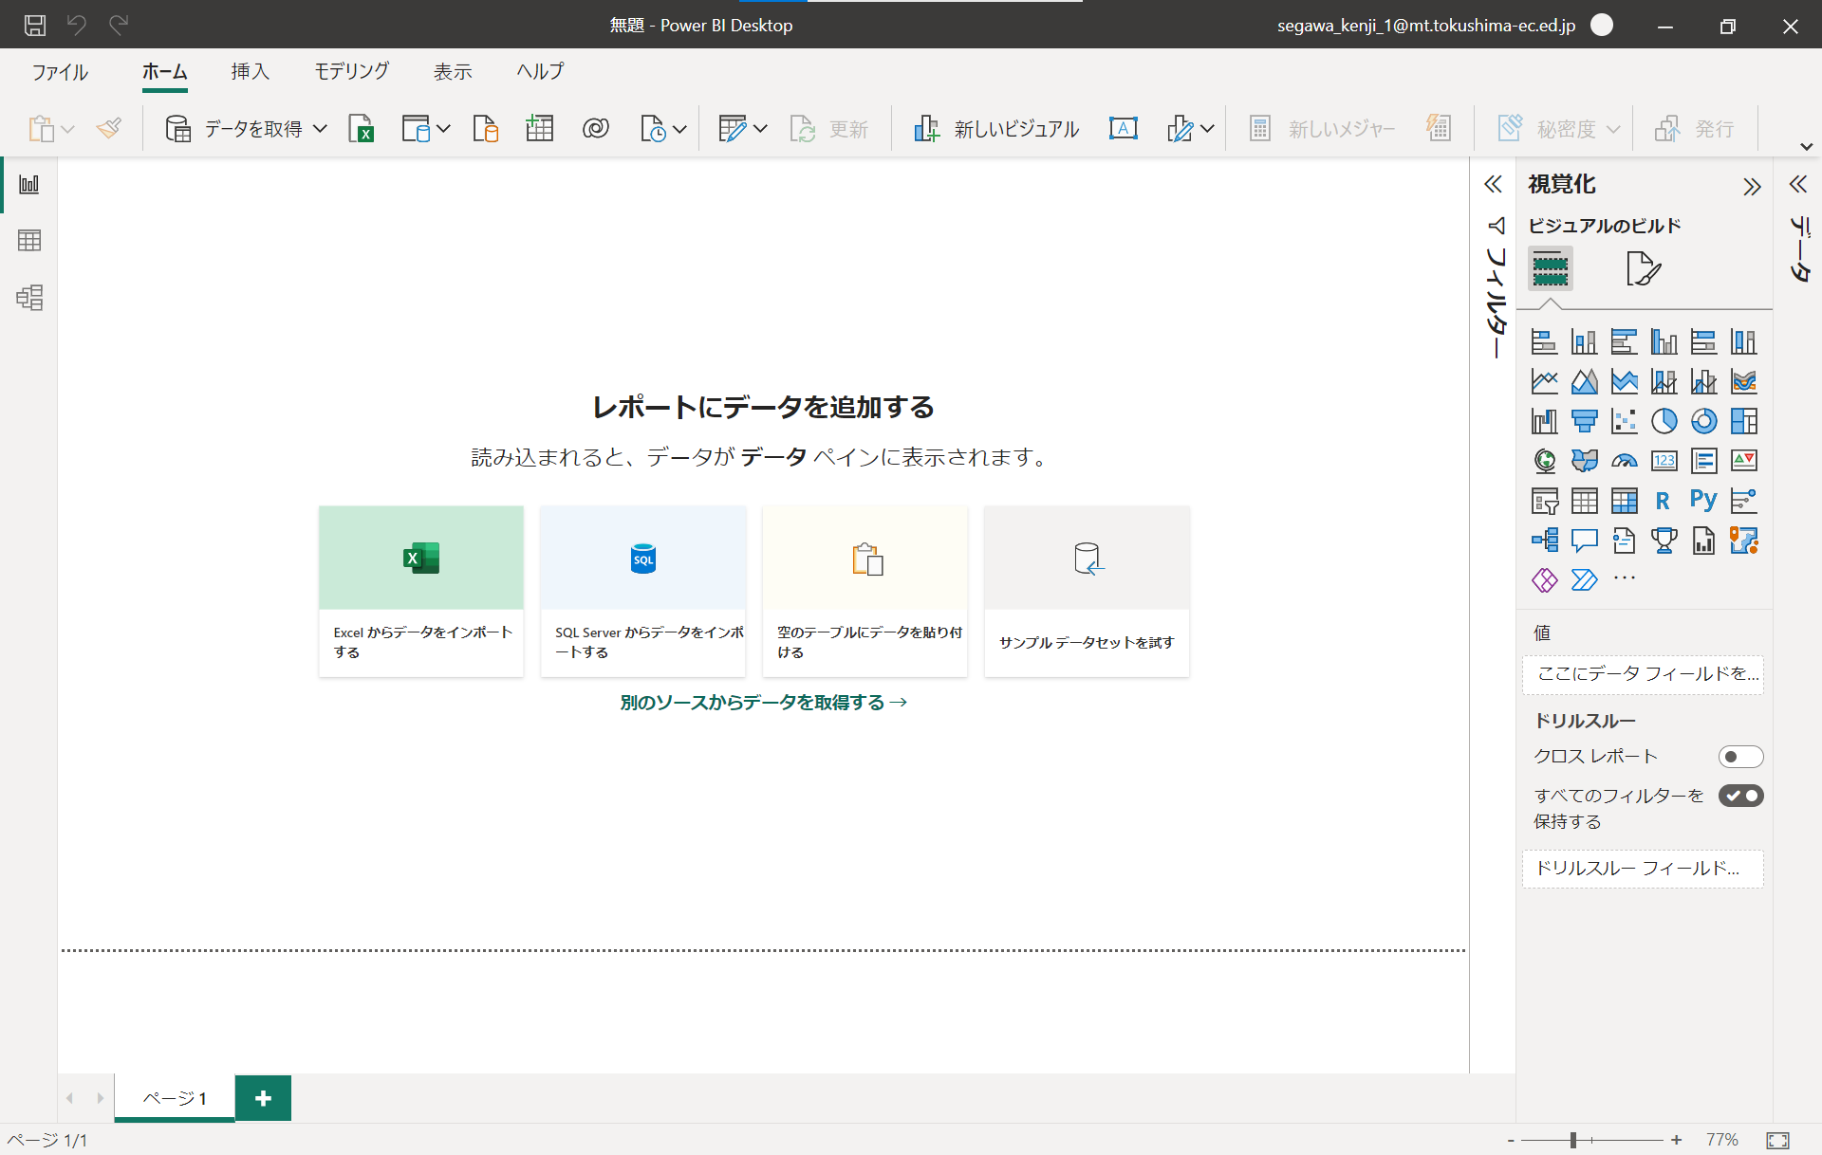
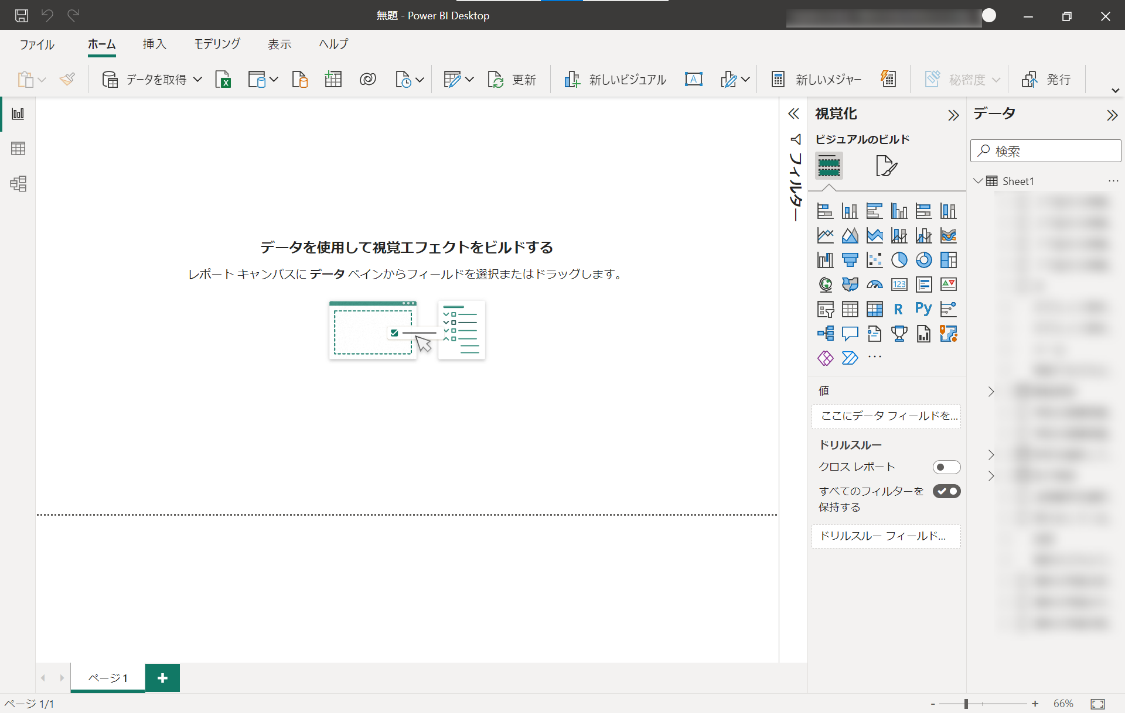
実際の画面（Power BI Desktopへのインポート）
Excelファイルを
インポート

Slide 10
実際の画面（Power BI Desktopへのインポート）
Excelファイルを
インポート
各行のデータを参照

Slide 11
実際の画面（Power BI Desktopへのインポート）
「視覚化」から
使いたいグラフを選択してデータをセット
Excelファイルを
インポート
各行のデータを参照

Slide 12
実際の画面（Power BI Desktopへのインポート）
「課題」
Power BI Desktopの操作
（設定が難しい･･･，しかし「R」や「Python」を
使っての分析より活用しやすいと思います）
「視覚化」から
使いたいグラフを選択してデータをセット
Excelファイルを
インポート
各行のデータを参照

Slide 13
その他の課題
問題作成の負担
解説の挿入（選択問題以外）
Excelファイルのデータ研磨手法
YoutubeにPower BIについての動画をUPしています
よければご覧ください(｀･ω･´)
Power BIについて
Excelデータの
読み込み

